Slide 1

插值与拟合在数学建模中的应用
数学学院 袁栩

Slide 2

[1]一维插值
[2]二维插值

Slide 3
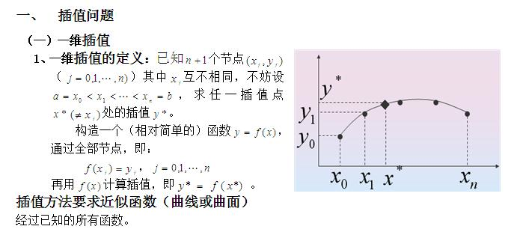

Slide 4
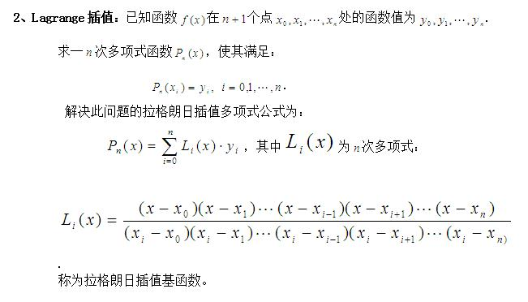

Slide 5
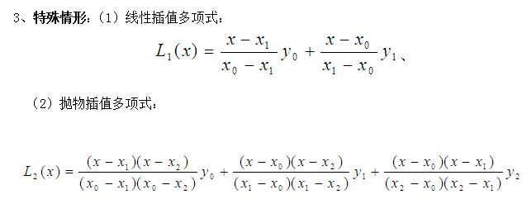

Slide 6
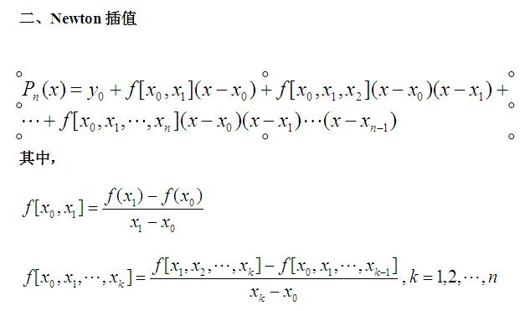
注：Hermite插值（略）

Slide 7
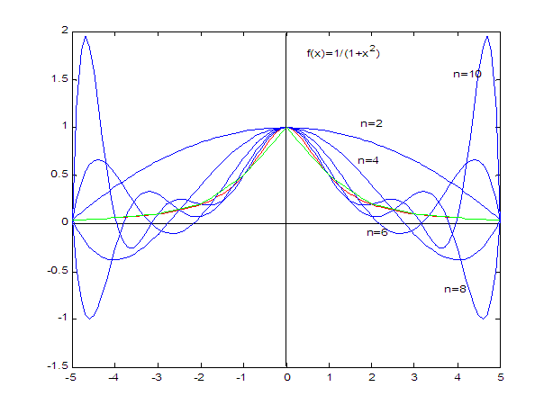
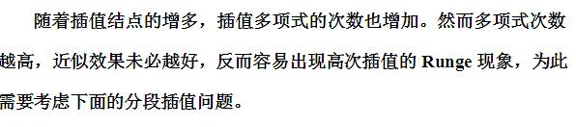
Runge现象

Slide 8
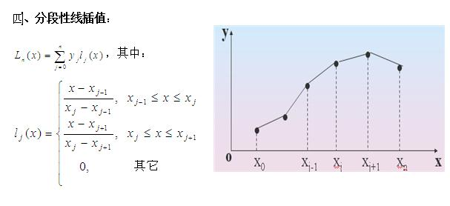

Slide 9
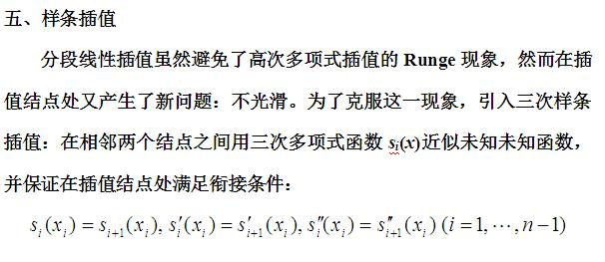

Slide 10
用MATLAB作插值计算
一维插值函数：
yi=interp1(x，y，xi，'method')
xi处的插值结果
插值节点
被插值点
插值方法
‘nearest’ 最邻近插值；‘linear’ 线性插值(缺省）；
‘spline’ 三次样条插值；
‘cubic’ 立方插值；
缺省时 分段线性插值．
注意：所有的插值方法都要求x是单调，并且xi不能够超过x的范围．

Slide 11
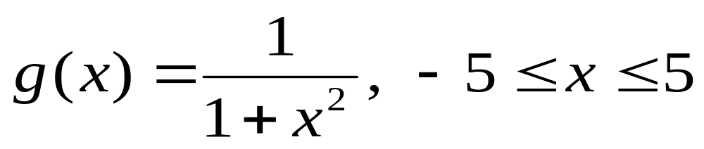
例1.
用三次样条插值选取11个基点计算插值
x0=linspace(-5,5,11);
y0=1./(1+x0.^2);
x=linspace(-5,5,100);
y=interp1(x0,y0,x,'spline');
x1=linspace(-5,5,100);
y1=1./(1+x1.^2);
plot(x1,y1,'k',x0,y0,'+',x,y,'r')
此例，可以看出插值函数得到的函数图像与原函数很接近。

Slide 12
例2：从1点12点的11小时内，每隔1小时测量一次温度，测得的温度的数值依次为：5，8，9，15，25，29，31，30，22，25，27，24．试估计每隔1/10小时的温度值．
hours=1:12;
temps=[5 8 9 15 25 29 31 30 22 25 27 24];
h=1:0.1:12;
t=interp1(hours,temps,h,'spline'); %(直接输出数据将是很多的)
plot(hours,temps,'+',h,t,'b',hours,temps,'r:') %作图
xlabel('Hour'),ylabel('Degrees Celsius')

Slide 13
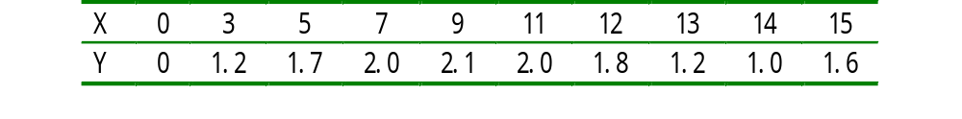
例3. 已知飞机下轮廓线上数据如下，求x每改变0.1时的y值．
y
机翼下轮廓线









x

Slide 14
x0=[0 3 5 7 9 11 12 13 14 15 ];
y0=[0 1.2 1.7 2.0 2.1 2.0 1.8 1.2 1.0 1.6 ];
x=0:0.1:15;
y1=interp1(x0,y0,x);
y2=interp1(x0,y0,x,'spline');
subplot(2,1,1)
plot(x0,y0,'k+',x,y1,'r')
grid
title('piecewise linear')
subplot(2,1,2)
plot(x0,y0,'k+',x,y2,'r')
grid
title('spline')

Slide 15
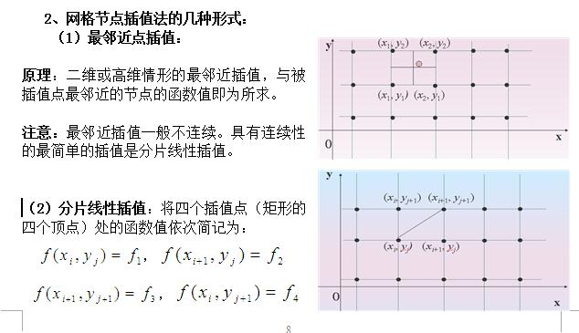

Slide 16
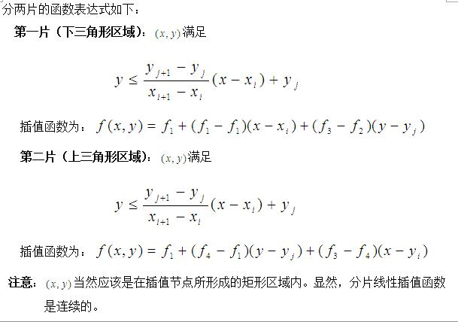

Slide 17
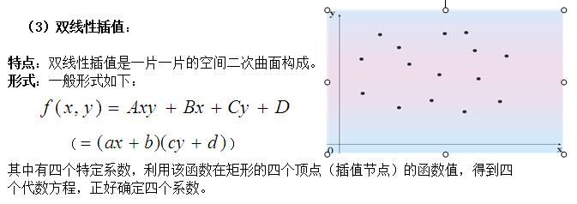

Slide 18
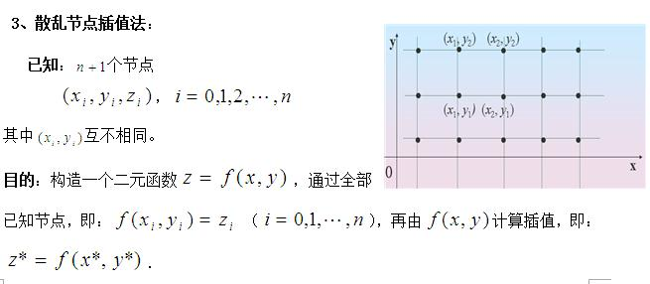

Slide 19
用MATLAB作网格节点数据的插值
z=interp2(x0,y0,z0,x,y,’method’)
被插值点的函数值
插值节点
被插值点
插值方法
‘nearest’ 最邻近插值；
‘linear’ 双线性插值（缺省值）；
‘cubic’ 双三次插值；
缺省时 双线性插值.
要求x0,y0单调；x，y可取为矩阵，或x取行向量，y取为列向量，x,y的值分别不能超出x0,y0的范围．

Slide 20
例4.测得平板表面3×5网格点处的温度分别为： 82 81 80 82 84 79 63 61 65 81 84 84 82 85 86 试作出平板表面的温度分布曲面z=f(x,y)的图形．
    1.先在三维坐标画出原始数据，画出粗糙的温度分布曲线图.
    输入以下命令：
    x=1:5;
    y=1:3;
    temps=[82 81 80 82 84;79 63 61 65 81;84 84 82 85 86];
    mesh(x,y,temps)
2．以平滑数据,在 x、y方向上每隔0.2个单位的地方进行插值.

Slide 21
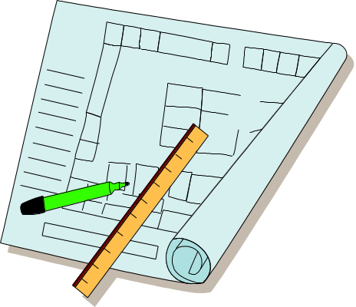
    再输入以下命令:
    xi=1:0.2:5;
    yi=1:0.2:3;
    zi=interp2(x,y,temps,xi',yi,'cubic');
    mesh(xi,yi,zi)
    画出插值后的温度分布曲面图.

Slide 22
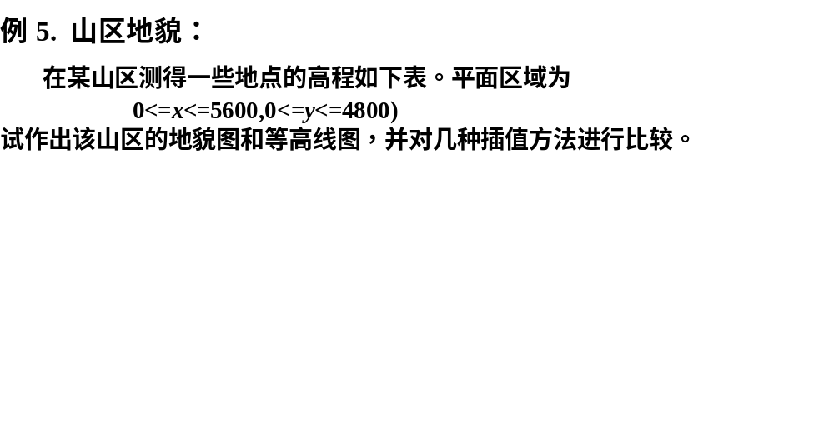
通过此例对最近邻点插值、双线性插值方法和双三次插值方法的插值效果进行比较．

Slide 23
figure(3)
z2i=interp2(x,y,z,xi,yi');
surfc(xi,yi,z2i)
xlabel('X'),ylabel('Y'),zlabel('Z')
figure(4)
z3i=interp2(x,y,z,xi,yi','cubic');
surfc(xi,yi,z3i)
xlabel('X'),ylabel('Y'),zlabel('Z')
figure(5)
subplot(1,3,1),contour(xi,yi,z1i,10,'r');
subplot(1,3,2),contour(xi,yi,z2i,10,'r');
subplot(1,3,3),contour(xi,yi,z3i,10,'r');
figure(1);
meshz(x,y,z)
xlabel('X')
ylabel('Y')
zlabel('Z')
xi=0:50:5600;
yi=0:50:4800;
figure(2)
z1i=interp2(x,y,z,xi,yi','nearest');
surfc(xi,yi,z1i)
xlabel('X'),ylabel('Y'),zlabel('Z')

Slide 24
用MATLAB作散点数据的插值计算
插值函数griddata格式为:
cz =griddata（x，y，z，cx，cy，‘method’）
被插值点的函数值
插值节点
被插值点
插值方法
‘nearest’最邻近插值
‘linear’ 双线性插值
‘cubic’ 双三次插值
'v4'- MATLAB提供的插值方法
缺省时, 双线性插值
要求cx取行向量，cy取为列向量．

Slide 25
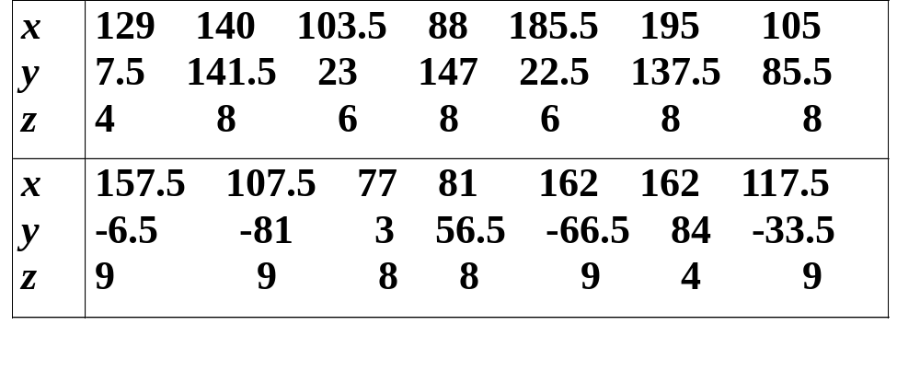
例6. 在某海域测得一些点(x,y)处的水深z由下表给出，船的吃水深度为5英尺，在矩形区域（75，200）×（-50，150）里的哪些地方船要避免进入．

Slide 26

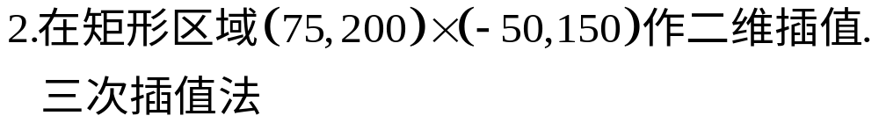
x=[129 140 103.5 88 185.5 195 105.5 157.5 107.5 77 81 162 162 117.5];
y=[7.5 141.5 23 147 22.5 137.5 85.5 -6.5 -81 3 56.5 -66.5 84
-33.5];
z=[-4 -8 -6 -8 -6 -8 -8 -9 -9 -8 -8 -9 -4 -9];
cx=75:0.5:200;
cy=-50:0.5:150;
cz=griddata(x,y,z,cx,cy','cubic');

Slide 27
3
.
作海底曲面图
.
meshz(cx,cy,cz),rotate3d
xlabel('X'),ylabel('Y'),zlabel('Z')
4.作出水深小于5的海域范围,即z=5的等高线.
figure(2),contour(cx,cy,cz,[-5 -5]);grid
hold on
plot(x,y,'+')
xlabel('X'),ylabel('Y')

Slide 28

用MATLAB解拟合问题
1.线性最小二乘拟合
2.非线性最小二乘拟合

Slide 29
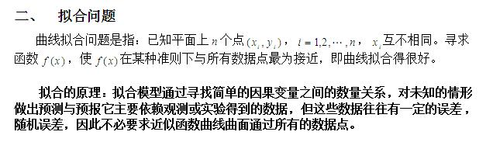

Slide 30
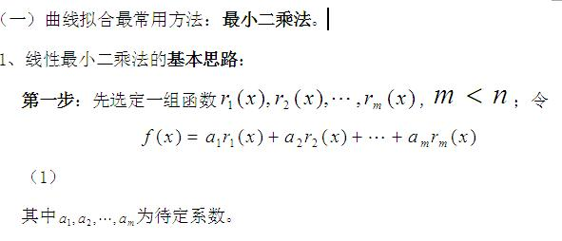

Slide 31
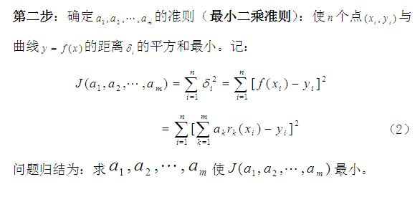

Slide 32
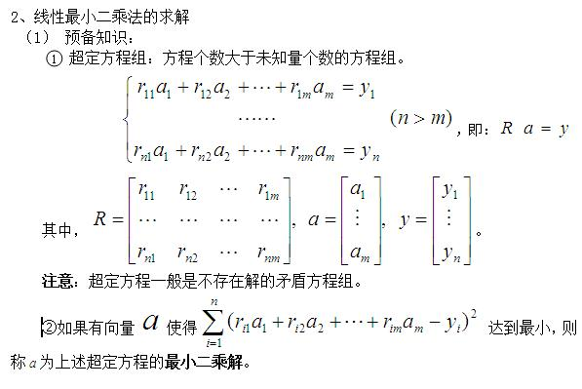

Slide 33
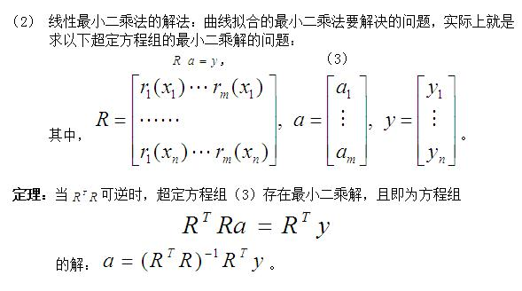

Slide 34
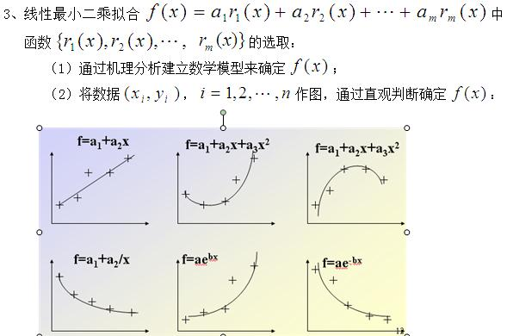

Slide 35

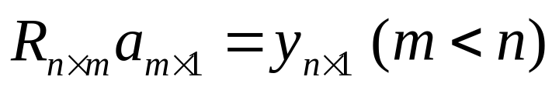

用MATLAB作线性最小二乘拟合
1. 作多项式f(x)=a₁x^{m}+ …+a_{m}x+a_{m+1}拟合,可利用已有程序:
a=polyfit(x,y,m)
输出拟合多项式系数
a=[a₁, …,a_{m} , a_{m+1}] (数组)）
输入同长度
的数组x，y
拟合多项
式次数
2. 对超定方程组
，用
可得最小二乘意义下的解．
3.多项式在x处的值y可用以下命令计算：y=polyval（a，x）

Slide 36
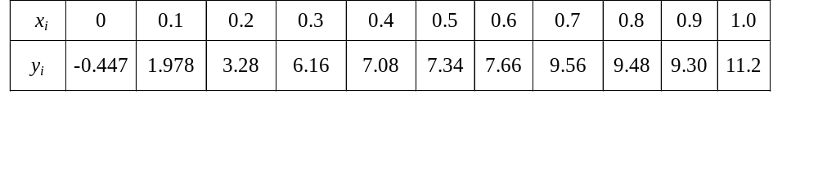
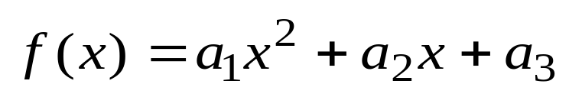


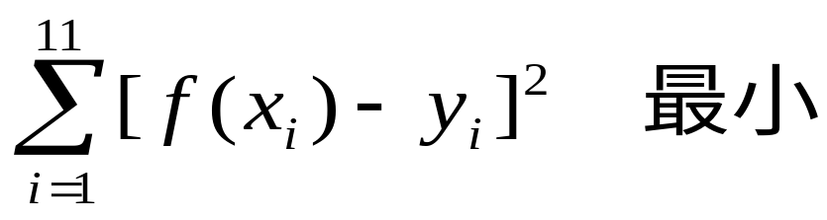
例7. 对下面一组数据作二次多项式拟合
即要求 出二次多项式:
中 的
使得:

Slide 37
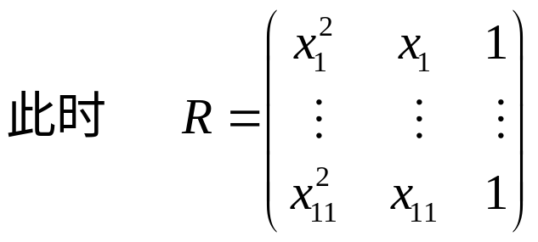
解法1．用解超定方程的方法
1）输入以下命令：
x=0:0.1:1;
y=[-0.447 1.978 3.28 6.16 7.08 7.34 7.66 9.56 9.48 9.30 11.2];
R=[(x.^2)‘ x’ ones(11,1)];
A=R\y'
2）计算结果： Ａ = -9.8108 20.1293 -0.0317

Slide 38
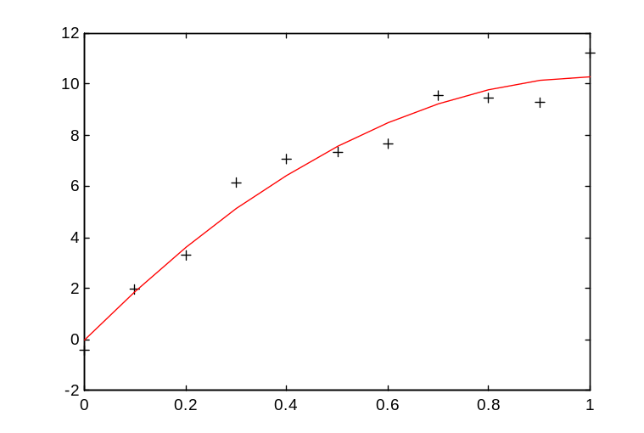
解法2．用多项式拟合的命令
    1）输入以下命令：
x=0:0.1:1;
y=[-0.447 1.978 3.28 6.16 7.08 7.34 7.66 9.56 9.48 9.30 11.2];
A=polyfit(x,y,2)
z=polyval(A,x);
plot(x,y,'k+',x,z,'r') %作出数据点和拟合曲线的图形
2）计算结果： Ａ = -9.8108 20.1293 -0.0317

Slide 39

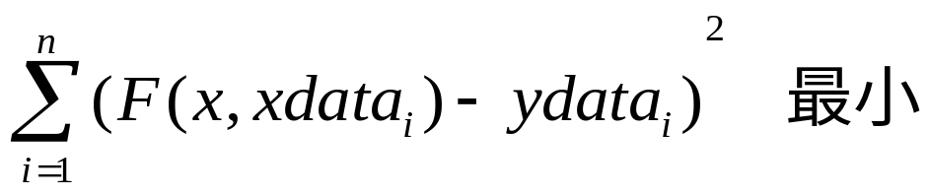
用MATLAB作非线性最小二乘拟合
MATLAB提供了两个求非线性最小二乘拟合的函数：lsqcurvefit和lsqnonlin．两个命令都要先建立M文件fun.m，在其中定义函数f(x)，但两者定义f(x)的方式是不同的,可参考例题.
    1. lsqcurvefit
已知数据点： xdata=（xdata₁,xdata₂,…,xdata_{n}）,
ydata=（ydata₁,ydata₂,…,ydata_{n}）
用以求含参量x（向量）的向量值函数
F(x,xdata)=（F（x,xdata₁）,…,F（x，xdata_{n}））^{T}
中的参变量x(向量),使得

Slide 40
输入格式为:
(1) x = lsqcurvefit (‘fun’,x0,xdata,ydata);
    (2) x =lsqcurvefit(‘fun’,x0,xdata,ydata,options);
(3)x=lsqcurvefit(‘fun’,x0,xdata,ydata,options,’grad’);
(4) [x,options]=lsqcurvefit(‘fun’,x0,xdata,ydata,…);
    (5) [x,options,funval]=lsqcurvefit(‘fun’,x0,xdata,ydata,…);
    (6)[x,options,funval,Jacob]=lsqcurvefit(‘fun’,x0,xdata,
    ydata,…);
说明:x=lsqcurvefit(‘fun’,x0,xdata,ydata,options);
fun是一个事先建立的定义函数F(x,xdata) 的M文件, 自变量为x和xdata
选项见无
约束优化
迭代初值
已知数据点

Slide 41
2. lsqnonlin
已知数据点： xdata=（xdata₁，xdata₂，…，xdata_{n}）
ydata=（ydata₁，ydata₂，…，ydata_{n}）
lsqnonlin用以求含参量x（向量）的向量值函数
f(x)=(f₁(x),f₂(x),…,f_{n}(x))^{T} 中的参量x，使得
最小．
其中 f_{i}（x）=f（x，xdata_{i}，ydata_{i}）
=F(x,xdata_{i})-ydata_{i}

Slide 42
输入格式为：
1) x=lsqnonlin（‘fun’，x0）；
2)x=lsqnonlin（‘fun’，x0，options）；
3)x= lsqnonlin（‘fun’，x0，options‘grad’）；
4)[x，options]=lsqnonlin （‘fun’，x0，…）；
5)[x，options，funval]=lsqnonlin（‘fun’x0，…）；
说明：x= lsqnonlin （‘fun’，x0，options）；
fun是一个事先建立的定义函数f(x)的M文件，自变量为x
选项见无
约束优化
迭代初值

Slide 43
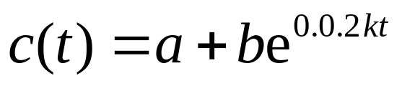
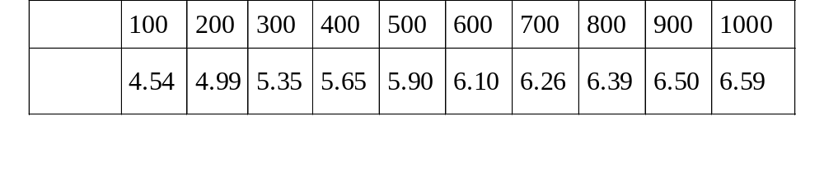



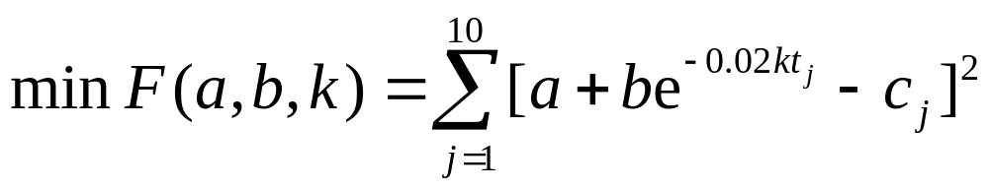
例8. 用下面一组数据拟合
中的参数a，b，k
该问题即解最优化问题：

Slide 44
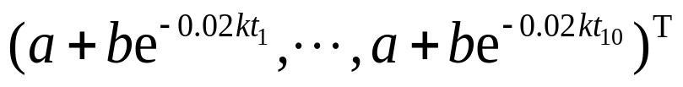
解法1. 用命令lsqcurvefit
    F(x，tdata)= ，x=(a，b，k)
    1）编写M文件 curvefun1.m
function f=curvefun1(x,tdata)
f=x(1)+x(2)*exp(-0.02*x(3)*tdata)
%其中 x(1)=a; x(2)=b；x(3)=k;
    2）输入命令
    tdata=100:100:1000
    cdata=1e-03*[4.54,4.99,5.35,5.65,5.90,6.10,
    6.26,6.39,6.50,6.59];
    x0=[0.2,0.05,0.05];
    x=lsqcurvefit ('curvefun1',x0,tdata,cdata)
    f= curvefun1(x,tdata)

Slide 45
    3）运算结果为：
    f =0.0043 0.0051 0.0056 0.0059 0.0061
    0.0062 0.0062 0.0063 0.0063 0.0063
x = 0.0063 -0.0034 0.2542
4）结论：a=0.0063, b=-0.0034, k=0.2542

Slide 46
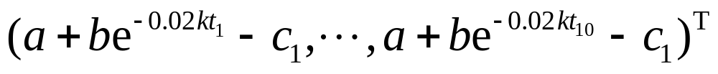
    解法 2 用命令lsqnonlin
    f(x)=F(x,tdata,ctada)=
    x=（a，b，k）
函数curvefun2的自变量是x，cdata和tdata是已知参数，故应将cdata tdata的值写在curvefun2.m中
    1）编写M文件 curvefun2.m
function f=curvefun2(x)
tdata=100:100:1000;
cdata=1e-03*[4.54,4.99,5.35,5.65,5.90,6.10,6.26,6.39,6.50,6.59];
f=cdata-x(1)-x(2)*exp(-0.02*x(3)*tdata)
    2）输入命令:
      x0=[0.2,0.05,0.05];
      x=lsqnonlin('curvefun2',x0)
      f= curvefun2(x)

Slide 47
    3）运算结果为
    f =1.0e-003 *(0.2322 -0.1243 -0.2495 -0.2413 -0.1668 -0.0724 0.0241 0.1159 0.2030 0.2792
x =0.0063 -0.0034 0.2542
4）结论：即拟合得a=0.0063 b=-0.0034 k=0.2542
可以看出,两个命令的计算结果是相同的.

Slide 48

MATLAB解应用问题实例
1. 电阻问题
2. 给药方案问题
*3. 水塔流量估计问题

Slide 49
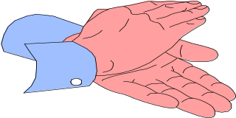
电阻问题
温度t(^{º}C) 20.5 32.7 51.0 73.0 95.7
电阻R(Ω) 765 826 873 942 1032
例. 由数据
拟合R=a₁t +b
方法1.用命令
polyfit(x,y,m)
t=[20.5 32.5 51 73 95.7];
r=[765 826 873 942 1032];
aa=polyfit(t,r,1);
a=aa(1)
b=aa(2)
y=polyval(aa,t);
plot(t,r,'k+',t,y,'r')
得到 a=3.3940, b=702.4918

Slide 50
方法2.直接用
t=[20.5 32.5 51 73 95.7];
r=[765 826 873 942 1032];
R=[t' ones(5,1)];
aa=R\r';
a=aa(1)
b=aa(2)
y=polyval(aa,t);
plot(t,r,'k+',t,y,'r')
结果相同．

Slide 51
给药方案 ——
拟 合 问 题 实 例 2
一种新药用于临床之前，必须设计给药方案.
药物进入机体后通过血液输送到全身，在这个过程中不断地被吸收、分布、代谢，最终排出体外，药物在血液中的浓度，即单位体积血液中的药物含量，称为血药浓度．
一室模型：将整个机体看作一个房室，称中心室，室内血药浓度是均匀的．快速静脉注射后，浓度立即上升；然后迅速下降．当浓度太低时，达不到预期的治疗效果；当浓度太高，又可能导致药物中毒或副作用太强．临床上，每种药物有一个最小有效浓度c₁和一个最大有效浓度c₂．设计给药方案时，要使血药浓度 保持在c₁~c₂之间．本题设c₁=10ug/ml，c₂=25ug/ml.

Slide 52
要设计给药方案,必须知道给药后血药浓度随时间变化的规律．从实验和理论两方面着手：
在实验方面,对某人用快速静脉注射方式一次注入该药物300mg后,在一定时刻t(h)采集血药,测得血药浓度c(ug/ml)如下表:
t (h) 0.25 0.5 1 1.5 2 3 4 6 8
c (μg/ml) 19.21 18.15 15.36 14.10 12.89 9.32 7.45 5.24 3.01

Slide 53
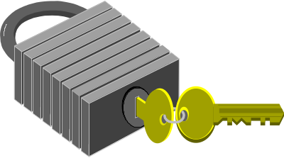
给药方案
1. 在快速静脉注射的给药方式下，研究血药浓度（单位体积血液中的药物含量）的变化规律．
问题
2. 给定药物的最小有效浓度和最大治疗浓度，设计给药方案：每次注射剂量多大；间隔时间多长．
实验：对血药浓度数据作拟合，符合负指数变化规律
c
分析
c₂
c₁
理论：用一室模型研究血药浓度变化规律
O
τ
t

Slide 54

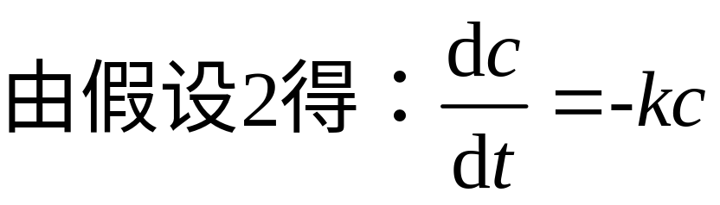
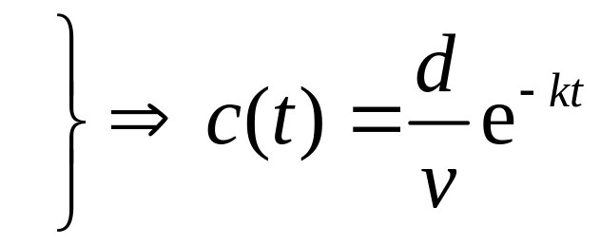
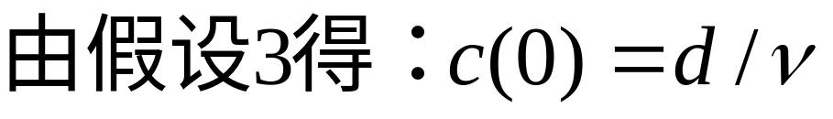
模型假设
1.机体看作一个房室，室内血药浓度均匀——一室模型
2.药物排除速率与血药浓度成正比，比例系数 k(>0)
3.血液容积v, t=0注射剂量d, 血药浓度立即为d/v.
模型建立
在此，d=300mg，t及c（t）在某些点处的值见前表，需经拟合求出参数k、v.

Slide 55
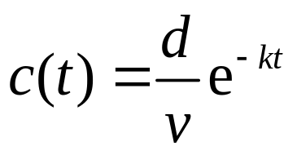

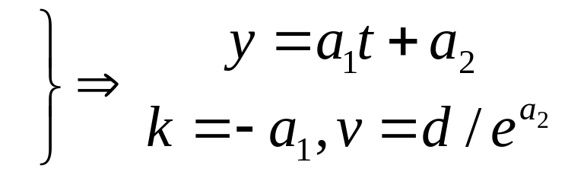
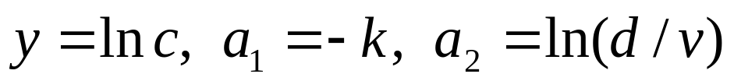

用线性最小二乘拟合c(t)
程序：
d=300;
t=[0.25 0.5 1 1.5 2 3 4 6 8];
c=[19.21 18.15 15.36 14.10 12.89 9.32 7.45 5.24 3.01];
y=log(c);
a=polyfit(t,y,1)
k=-a(1)
v=d/exp(a(2))
计算结果：

Slide 56
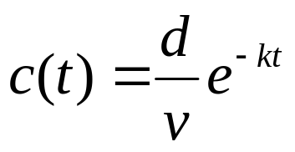
用非线性最小二乘拟合c(t)-用lsqcurvefit
1. 用M文件curvefun3.m定义函数
function f=curvefun3(x,tdata)
d=300
f=(x(1)\d)*exp(-x(2)*tdata)
% x(1)=v; x(2)=k
2. 主程序如下
clear
tdata=[0.25 0.5 1 1.5 2 3 4 6 8];
cdata=[19.21 18.15 15.36 14.10 12.89 9.32 7.45 5.24 3.01];
x0=[10,0.5];
x=lsqcurvefit('curvefun3',x0,tdata,cdata);
f=curvefun3(x,tdata)
x

Slide 57

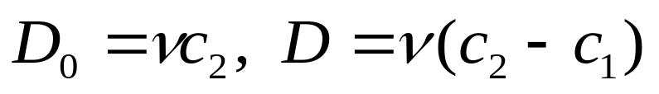
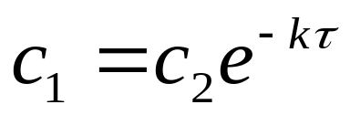
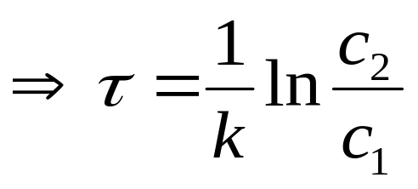
c
给药方案 设计
c₂
设每次注射剂量D, 间隔时间τ
c₁
血药浓度c(t) 应c₁≤ c(t) ≤ c₂
O
τ
t
初次剂量D₀ 应加大
给药方案记为：
1.
c₁=10,c₂=25
k=0.2347
v=15.02
2.
计算结果：
给药方案：

Slide 58
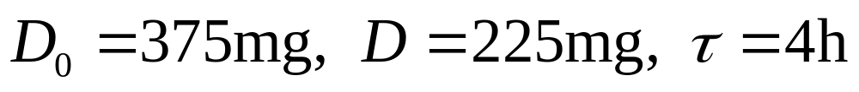
故可制定给药方案：
即:
首次注射375mg，
其余每次注射225mg，
注射的间隔时间为4h．

Slide 59
估计水塔的流量
1. 问题
2. 解题思路
3. 算法设计与编程

Slide 60

    某居民区有一供居民用水的圆柱形水塔，一般可以通过测量其水位来估计水的流量，但面临的困难是，当水塔水位下降到设定的最低水位时，水泵自动启动向水塔供水，到设定的最高水位时停止供水，这段时间无法测量水塔的水位和水泵的供水量．通常水泵每天供水一两次，每次约两小时.
    水塔是一个高12.2m，直径17.4m的正圆柱．按照设计，水塔水位降至约8.2m时，水泵自动启动，水位升到约10.8m时水泵停止工作．
    表1 是某一天的水位测量记录，试估计任何时刻（包括水泵正供水时）从水塔流出的水流量，及一天的总用水量．

Slide 61

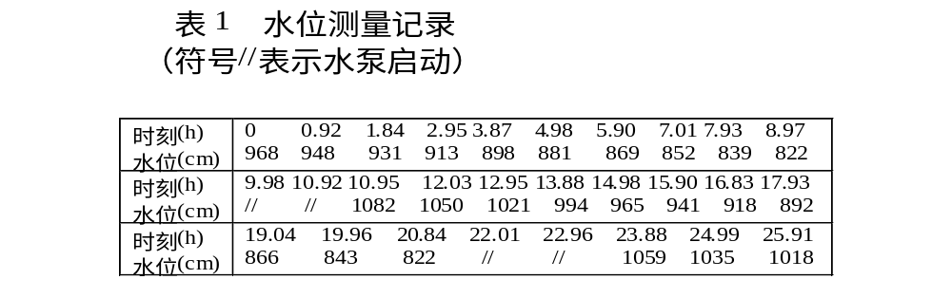

Slide 62

流量估计的解题思路
拟合水位~时间函数
确定流量~时间函数
估计一天总用水量

Slide 63
    拟合水位~时间函数
从测量记录看，一天有两个供水时段（以下称第1供水时段和第2供水时段），和3个水泵不工作时段（以下称第1时段t=0到t=8.97，第2次时段t=10.95到t=20.84和第3时段t=23以后）．对第1、2时段的测量数据直接分别作多项式拟合，得到水位函数．为使拟合曲线比较光滑，多项式次数不要太高，一般在3~6．由于第3时段只有3个测量记录，无法对这一时段的水位作出较好的拟合．

Slide 64
    确定流量~时间函数
    对于第1、2时段只需将水位函数求导数即可，对于两个供水时段的流量，则用供水时段前后（水泵不工作时段）的流量拟合得到，并且将拟合得到的第2供水时段流量外推，将第3时段流量包含在第2供水时段内．

Slide 65

    一天总用水量的估计
总用水量等于两个水泵不工作时段和两个供水时段用水量之和，它们都可以由流量对时间的积分得到．

Slide 66

算法设计与编程
1. 拟合第1、2时段的水位，并导出流量
2. 拟合供水时段的流量
3. 估计一天总用水量
4. 流量及总用水量的检验

Slide 67

    1. 拟合第1时段的水位，并导出流量
    设t，h为已输入的时刻和水位测量记录（水泵启动的4个时刻不输入），第1时段各时刻的流量可如下得：
    1） c1=polyfit（t（1：10），h（1：10），3）；
    %用3次多项式拟合第1时段水位，c1输出3次多项式的系数
    2）a1=polyder（c1）；
    % a1输出多项式（系数为c1）导数的系数
    3）tp1=0：0.1：9；
    x1=-polyval（a1，tp1）；% x1输出多项式（系数a1）在tp1点的函数值（取负后边为正值），即tp1时刻的流量
4）流量函数为：

Slide 68
    拟合第2时段的水位，并导出流量
    设t，h为已输入的时刻和水位测量记录（水泵启动的4个时刻不输入），第2时段各时刻的流量可如下得：
    1） c2=polyfit(t(10.9:21),h(10.9:21),3)；
    %用3次多项式拟合第2时段水位，c2输出3次多项式的系数
    2） a2=polyder(c2)；
    % a2输出多项式（系数为c2）导数的系数
    3）tp2=10.9:0.1:21;
x2=-polyval(a2,tp2); % x2输出多项式（系数为a2）在tp2点的函数值（取负后边为正值），即tp2时刻的流量
4）流量函数为：

Slide 69

    2. 拟合供水时段的流量
在第1供水时段（t=9~11）之前（即第1时段）和之后（即第2时段）各取几点，其流量已经得到，用它们拟合第1供水时段的流量．为使流量函数在t=9和t=11连续，我们简单地只取4个点，拟合3次多项式（即曲线必过这4个点），实现如下：
xx1=-polyval(a1,[8 9]);%取第1时段在t=8,9的流量
xx2=-polyval(a2,[11 12]);%取第2时段在t=11,12的流量
xx12=[xx1 xx2];
c12=polyfit([8 9 11 12],xx12，3);%拟合3次多项式
tp12=9：0.1：11;
x12=polyval(c12,tp12); %x12输出第1供水时段 各时刻的流量
拟合的流量函数为：

Slide 70

在第2供水时段之前取t=20，20.8两点的流水量，在该时刻之后（第3时段）仅有3个水位记录，我们用差分得到流量，然后用这4个数值拟合第2供水时段的流量如下：
dt3=diff（t(22：24)）； %最后3个时刻的两两之差
dh3=diff（h(22：24)）； %最后3个水位的两两之差
dht3=-dh3./dt3； %t(22)和t(23)的流量
t3=[20 20.8 t(22) t(23)]；
xx3=[-polyval(a2，t3(1：2)，dht3)]； %取t3各时刻的流量
c3=polyfit（t3，xx3，3）；%拟合3次多项式
t3=20.8：0.1：24；
x3=polyval（c3，tp3）；% x3输出第2供水时段
（外推至t=24）各时刻的流量
拟合的流量函数为：

Slide 71

    3. 一天总用水量的估计
第1、2时段和第1、2供水时段流量的积分之和，就是一天总用水量．虽然诸时段的流量已表为多项式函数，积分可以解析地算出，这里仍用数值积分计算如下：
y1=0.1*trapz(x1)； %第1时段用水量（仍按高度计），
0.1为积分步长
y2=0.1*trapz(x2)； %第2时段用水量
y12=0.1*trapz(x12)； %第1供水时段用水量
y3=0.1*trapz(x3)； %第2供水时段用水量
y=(y1+y2+y12+y3)*237.8*0.01; %一天总用水量（ ）
计算结果：y1=146.2, y2=266.8, y12=47.4, y3=77.3，y=1250.4

Slide 72
    4. 流量及总用水量的检验
计算出的各时刻的流量可用水位记录的数值微分来检验．用水量y1可用第1时段水位测量记录中下降高度968-822=146来检验，类似地，y2用1082-822=260检验．
供水时段流量的一种检验方法如下：供水时段的用水量加上水位上升值260是该时段泵入的水量，除以时段长度得到水泵的功率（单位时间泵入的水量），而两个供水时段水泵的功率应大致相等．第1、2时段水泵的功率可计算如下：
p1=(y12+260)/2；%第1供水时段水泵功率（水量仍以高度计）
tp4=20.8：0.1：23；
xp2=polyval（c3，tp4）；% xp2输出第2供水时段各时刻流量
p2=(0.1*trapz(xp2)+260)/2.2；%第2供水时段水泵的功率（水量仍以高度计）
计算结果：p1=154.5 ，p2=140.1

Slide 73


计算结果
流量函数为：

Slide 74


流量曲线见图
n=(3,4)
n=(5,6)

Slide 75
实验作业
练习1. 用给定的多项式，如y=x³-6x²+5x-3，产生一组数据(x_{i},y_{i}，i=1,2,…,n),再在y_{i}上添加随机干扰(可用rand产生(0,1)均匀分布随机数,或用rands产生N(0,1)分布随机数)，然后用x_{i}和添加了随机干扰的y_{i}作的3次多项式拟合，与原系数比较． 如果作2或4次多项式拟合，结果如何？

Slide 76


实验作业
练习2. 用电压V=10V的电池给电容器充电，电容器上t时刻的电压为 ，其中V₀是电容器的初始电压, 是充电常数.试由下面一组t，v数据确定V₀, .
t(s) | 0.5 | 1 | 2 | 3 | 4 | 5 | 7 | 9
V(伏） | 6.36 | 6.48 | 7.26 | 8.22 | 8.66 | 8.99 | 9.43 | 9.63

Slide 77

实验作业

